Slide 1

浅析农民起义
对中国历史的推动
汇报人：黄昕宸 时间：2023/03/27

Slide 2

目 录
Contents
陈胜吴广起义：民心
1
工作完成情况
2
请在此处输入具体内容，文字尽量言简意赅，简单说明意思即可。
工作存在不足
3
请在此处输入具体内容，文字尽量言简意赅，简单说明意思即可。
下半年工作计划
4
请在此处输入具体内容，文字尽量言简意赅，简单说明意思即可。

Slide 3
01
陈胜吴广起义
章节
PART

Slide 4
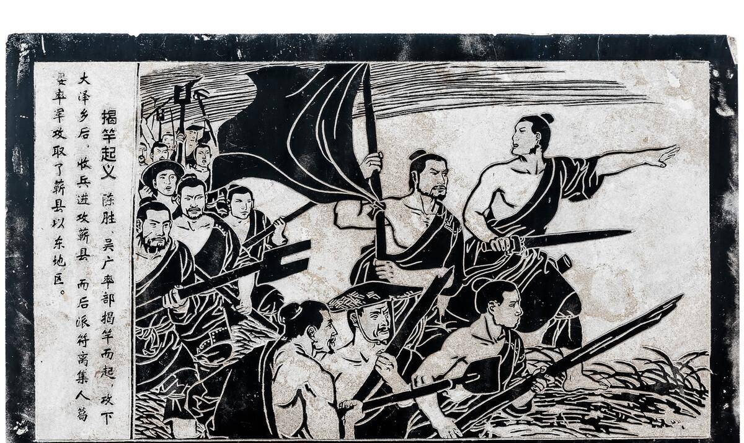
整体概述
其一：揭竿而起，搅乱了秦朝。
其二：是推翻秦朝的主要引导者。
陈胜吴广领导的大泽乡农民起义，不仅仅对秦朝的灭亡起到了加速的作用，而且对后世王朝也有很大的影响。
在这次起义中，陈胜吴广为了聚拢人心，提出了“王侯将相宁有种乎”的口号，这直接否定了贵族政治的合法性，也成为后世王朝的“梦魇”，总担心造反者打出这样的旗号和理由。
其三：
后世王朝不得不考虑民心向背问题。

Slide 5
02
章节
PART

Slide 6
工作完成情况
请替换文字内容
Please replace text, click add relevant headline, modify the text content, also can copy your content to this directly.
请替换文字内容
请替换文字内容
Please replace text, click add relevant headline, modify the text content, also can copy your content to this directly.
Please replace text, click add relevant headline, modify the text content, also can copy your content to this directly.
请替换文字内容
请替换文字内容
Please replace text, click add relevant headline, modify the text content, also can copy your content to this directly.
Please replace text, click add relevant headline, modify the text content, also can copy your content to this directly.

Slide 7

通用
感谢您的聆听
Summary of work in the middle of the year
一起携手 共进未来

